Slide 1
Terapia behawioralna
Jak uspokoić dziecko ze spektrum autyzmu

Slide 2
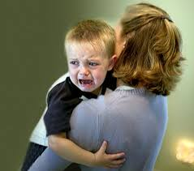

Slide 3
Dzieci z ASD mogą wpadać w stan frustracji, przygnębienia, paniki znacznie częściej niż ich rówieśnicy neurotypowi. Przyczyn takich zachowań może być wiele i stanie się to tematem kolejnych wpisów na blogu. Przyczyną może być nagła zmiana stałego rytmu dnia, problemy z samoregulacją dziecka, na przykład jego przeciążenie bodźcami sensorycznymi lub odcięcie go od bodźca, który powoduje wyciszenie. Czasami może wynikać to także ze złego samopoczucia fizycznego, braku zrozumienia ze strony otoczenia w związku z trudnościami komunikacyjnymi.

Slide 4
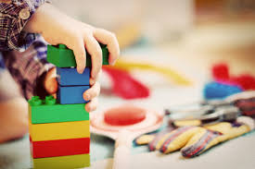
Uspokojenie dziecka czasami bywa trudne w związku z brakiem umiejętności samoregulacji. Poniżej znajdziecie kilka strategii, które mogą sprawdzić się podczas uspokajania dziecka. To, że raz się sprawdziły nie oznacza jednak, że już zawsze będą działały. Każda sytuacja jest inna i zleży od wielu czynników.

Slide 5
Dostosuj środowisko: jeżeli wiemy jakie bodźce sensoryczne powodują u dziecka rozdrażnienie, strach to po prostu starajmy się zminimalizować ich dopływ. Jeżeli jest to mocne światło, zamieńmy je na kilka punktowych oświetleń, jeżeli dziecko źle reaguje na słońce, zamontuj w pokoju dziecka rolety, a podczas spaceru noś zawsze okulary słoneczne i czapkę z daszkiem. Jeżeli wiemy, że dziecko źle reaguje na hałasy, stwórzmy w jego pokoju azyl ciszy na przykład namiot do którego będzie mogło wejść kiedy ty na przykład odkurzasz. Jeżeli środowiska nie da się zmodyfikować, szukaj alternatywy na przykład zastosuj zatyczki do uszu w miejscach gwarnych i tłocznych.

Slide 6
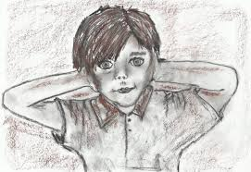

Slide 7
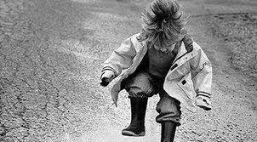
2. Stosuj krótkie, proste wskazówki – nie zagaduj dziecka, w chwili histerii i tak najprawdopodobniej nie słyszy co do niego mówisz. Kieruj komunikaty typu: wstań, idziemy, usiądź. Możesz również dawać dziecku wskazówki za pomocą obrazków. Rozmowa przytulenie może nastąpić dopiero wtedy gdy dziecko się już wyciszyło.

Slide 8
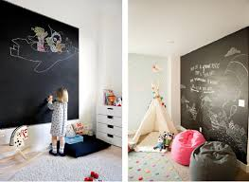
3. Staraj się odwrócić jego uwagę – nie dopuść aby otoczenie skupiało się na jego kryzysie. Włącz ulubioną muzykę, daj ulubioną książeczkę, zaprowadź w miejsce, które jest dla dziecka najbardziej komfortowe .

Slide 9
4. Myśl o tym co się wydarzyło przed wybuchem i staraj się odsunąć przyczynę. Jeżeli jest to trudne do ustalenia notuj w zeszycie każdy wybuch z opisem co było przed , jaka była pora dnia, co dziecko jadło, jak spędzało czas, czy wybuch nastąpił w obecności osób trzecich, jaki było samopoczucie dziecka.
5. Spróbuj w jakiś sposób znaleźć „wejście” do twojego dziecka. Może uda się to dzięki jakiemuś dźwiękowi wydanemu przez Ciebie, może być to jakiś gest. Możesz rozpocząć waszą ulubioną zabawę lub zaśpiewać ulubioną piosenkę dziecka.

Slide 10
6. Zadbaj także o swój spokój, dziecko wyczuje twoje zdenerwowani i spowoduje to tylko wzrost jego niepokoju. Zachowaj spokój i wyjdź z dzieckiem z miejsca w którym nastąpił kryzys (jeżeli nastąpił on poza domem).

Slide 11
Dziękuję za uwagę. Opracowała: Marta Długokencka

